Slide 1
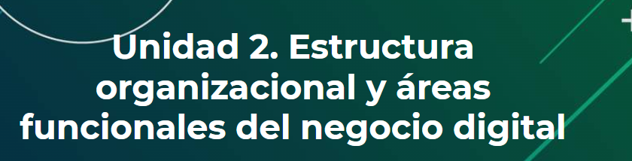

Slide 2
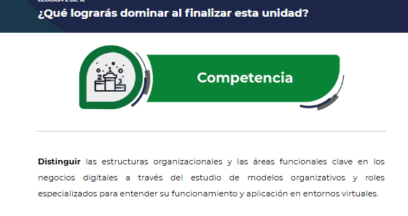

Slide 3
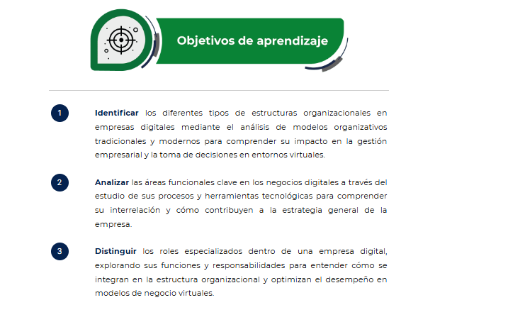

Slide 4

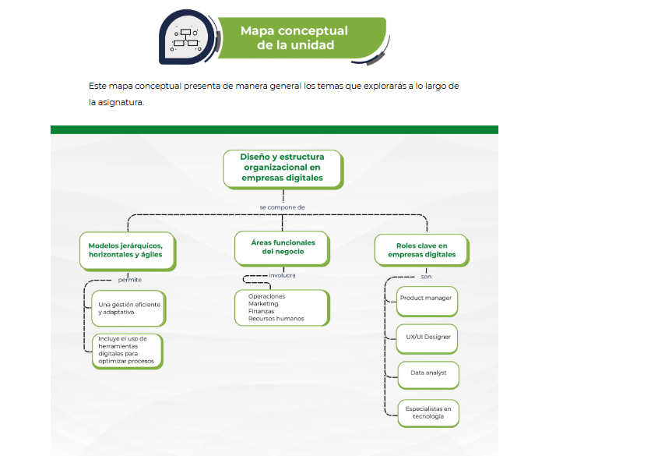

Slide 5
Diseño y Estructura Organizacional en Empresas Digitales
Introducción:
La estructura organizacional es esencial para la gestión eficiente de cualquier empresa, ya que define cómo se organizan los recursos, cómo se toman las decisiones y cómo se ejecutan los procesos internos
En el contexto de las empresas digitales, esta estructura ha evolucionado significativamente, adaptándose a los cambios rápidos del mercado, con un enfoque cada vez más fuerte en la innovación, el uso de datos y la automatización

Slide 6
2. Origen y Evolución de la Estructura Organizacional:
La idea de la estructura organizacional tiene sus raíces en la Teoría Clásica de la Administración, formulada por Henri Fayol en 1916.
Fayol propuso una jerarquía clara y definida para garantizar eficiencia en la empresa.
Según su teoría:
Jerarquía clara: Cada empleado debía reportar a un solo jefe, lo que evitaba confusión
Autoridad bien estructurada: La toma de decisiones estaba centralizada.
Aunque este modelo funcionaba bien en tiempos de estabilidad, tenía limitaciones en entornos que requerían flexibilidad e innovación.
La Teoría de Sistemas de Ludwig von Bertalanffy (1950) fue crucial para el cambio de paradigma.
Von Bertalanffy propuso que las empresas no deben ser vistas como unidades aisladas, sino como sistemas interconectados que interactúan constantemente con su entorno.
Esto abrió la puerta a modelos más flexibles y adaptativos.

Slide 7
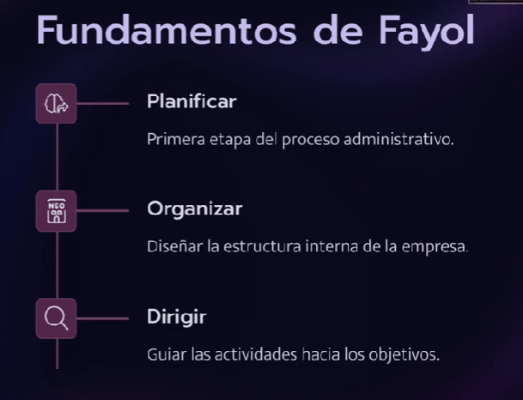
Sin organización no hay eficiencia

Slide 8
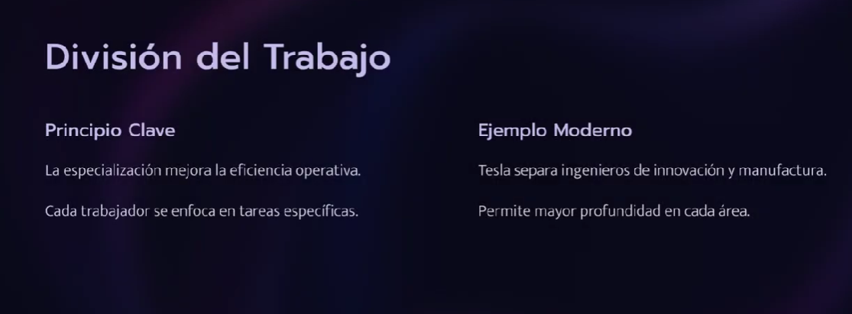

Slide 9
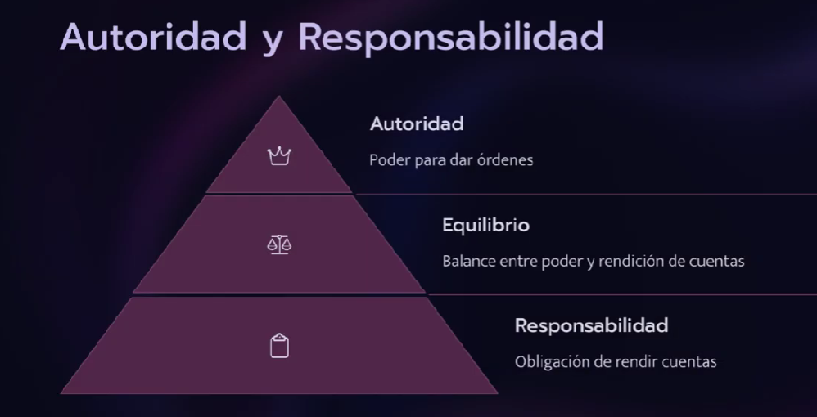

Slide 10

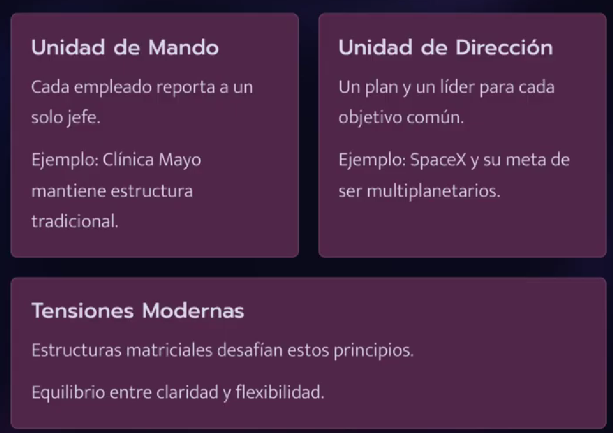

Slide 11
4. Factores Clave en la Evolución de la Estructura Organizacional Digital:
Globalización:
Las empresas ahora operan en múltiples mercados, lo que requiere estructuras flexibles que puedan reaccionar rápidamente a los cambios internacionales.
b) Conectividad y Trabajo Remoto:
La digitalización ha permitido equipos dispersos geográficamente, lo que exige mayor colaboración en línea y gestión remota
c) Automatización y Datos:
El uso de tecnologías avanzadas como el análisis de datos y la automatización de procesos permite a las empresas tomar decisiones más rápidas y precisas.

Slide 12
5. Tipos de Estructuras Organizacionales en el Ámbito Digital:
Las empresas digitales adoptan diversas estructuras organizacionales dependiendo de sus necesidades específicas.
Las más comunes incluyen:
Estructura jerárquica tradicional:
Aún vigente en algunas empresas, pero con menos flexibilidad.
b) Estructura funcional:
Organiza la empresa por funciones o departamentos (marketing, ventas, TI).
c) Estructura matricial:
Combina la estructura funcional con la de proyectos, permitiendo una mayor flexibilidad.
d) Estructura descentralizada y ágil:
Es el modelo más común en empresas digitales, caracterizado por una toma de decisiones más distribuida y equipos autónomos.

Slide 13
Ejemplos:
Estructura Jerárquica Tradicional
Aunque las empresas digitales más recientes tienden a optar por modelos más ágiles, algunas aún mantienen una estructura jerárquica tradicional, especialmente en organizaciones grandes o con procesos muy establecidos
Ejemplo: IBM
Características:
Aunque IBM ha estado transitando hacia modelos más ágiles, sigue utilizando una estructura jerárquica tradicional en algunas de sus divisiones.
Las decisiones se toman generalmente de arriba hacia abajo, con una cadena de mando clara.
Aplicación: IBM se basa en sus jerarquías para controlar procesos y proyectos grandes, lo que proporciona estabilidad, pero a veces limita la flexibilidad frente a los cambios rápidos del mercado digital

Slide 14
2. Estructura Funcional
La estructura funcional organiza la empresa por funciones o áreas de especialización (como marketing, ventas, TI, finanzas, etc.).
Cada departamento tiene su propia gestión, pero todos trabajan hacia los mismos objetivos generales
Ejemplo: Amazon
Características: Amazon utiliza una estructura funcional para organizar sus operaciones, con departamentos dedicados a funciones específicas como logística, desarrollo de productos, marketing, etc.
Cada área tiene su propio conjunto de responsabilidades.
Aplicación:
Amazon es un gigante de la tecnología y el comercio digital que necesita una especialización por áreas.
La estructura funcional ayuda a optimizar las operaciones y a gestionar eficientemente el crecimiento a escala global
Un sol plan y un solo jefe para cada grupo de actividades que persiguen el mismo objetivo

Slide 15
3. Estructura Matricial
La estructura matricial combina la estructura funcional con la de proyectos, permitiendo a los empleados trabajar en varias funciones y proyectos simultáneamente, lo que les da más flexibilidad
Ejemplo: Philips
Características:
Philips ha adoptado una estructura matricial donde las funciones como marketing, finanzas y recursos humanos interactúan de manera constante con los equipos de proyectos específicos.
b) Aplicación: Esta estructura es común en empresas multinacionales con proyectos grandes y diversos. Los empleados trabajan en proyectos transversales, lo que facilita la colaboración entre diferentes áreas de la empresa.

Slide 16
4. Estructura Descentralizada y Ágil
La estructura descentralizada y ágil es el modelo más común en las empresas digitales actuales. Se caracteriza por equipos autónomos que tienen una mayor libertad para tomar decisiones rápidamente y adaptarse a cambios en el entorno.
Ejemplo: Google
Características: Google adopta una estructura descentralizada y ágil, permitiendo que los equipos trabajen de manera autónoma con mucha flexibilidad.
Los equipos son pequeños y multidisciplinarios, lo que fomenta la innovación y la rapidez en la toma de decisiones
b) Aplicación:
Los equipos dentro de Google pueden trabajar de forma autónoma en proyectos como Google Maps, Android, YouTube, etc., y tienen libertad para innovar sin depender de una jerarquía rígida.
Este modelo ha sido clave en el éxito de Google, manteniéndose a la vanguardia de la innovación tecnológica.

Slide 18
Diferencias Clave:
UX (Experiencia de Usuario) | UI (Interfaz de Usuario)
Se enfoca en la experiencia global del usuario al interactuar con un producto. | Se enfoca en el aspecto visual y la interacción específica dentro de un producto.
Busca que el producto sea fácil de usar, intuitivo y accesible. | Busca que el producto sea atractivo y visualmente coherente.
Incluye investigación de usuarios y pruebas de usabilidad. | Se enfoca en el diseño visual (colores, tipografía, botones, etc.).
Es más estratégico y funcional (¿cómo resuelve el producto las necesidades del usuario?). | Es más táctico y visual (¿cómo se presenta el producto y cómo se interactúa con él?).

